Slide 1
Prečo infračervená spektroskopia?
výhody:
rýchla a nedeštruktívna - príprava vzorky na analýzu spočíva prakticky iba v mechanickej homogenizácii (váženie, výroba tablety + meranie ≈ cca.15 min.)
jedna z mála metód ktorá umožňuje detekciu organických, anorganických látok, s kryštalickou, alebo amorfnou štruktúrou súčasne → možnosť z jedného spektra „odvodiť“ viacero parametrov vzorky
relatívne finančne nenáročná
dostupnosť rôznych modifikácií metódy
bezpečná prevádzka
spotreba a produkcia iba zanedbateľných množstiev chemikálií (KBr)
Notes:
Dôvod použitia IČ spektroskopie pri štúdiu pôd spočíva v tom, že viacero meraní ktoré sa v pedológii používali a používajú je prácnych, časovo prípadne aj finančne náročných. Okrem toho pri niektorých metódach sa používajú značne toxické a agresívne chemikálie, pričom použitie IČ spektroskopie by mohlo proces merania skonfortniť a spotrebu resp. produkciu daných látok obmedziť.

Slide 2
Prečo infračervená spektroskopia?
obmedzenia:
keďže v „spektre“ vzorky sa prejavujú rôzne vibrácie rôznych skupín atómov, pričom ich absorpčné pásy sa neraz navzájom prekrývajú → interpretácia výsledkov môže byť nejednoznačná
nie všetky skupiny atómov sú v IČ spektre detekovateľné: absorpcia žiarenia je v prípade skupín s polárnymi väzbami výraznejšia, ako u nepolárnych
kvantitatívna analýza môže byť náročná, keďže meranie si vyžaduje dôkladnú homogenizáciu vzorky a použitie niektorých kalibračných techník je podmienené realizáciou veľkého počtu meraní
voda spôsobuje v strednej IČ oblasti výraznú absorpciu; reprezentatívnosť výsledkov môže byť tým pádom významne nerušená zvýšenou vlhkosťou (alebo variabilnou vlhkosťou) prostredia v ktorom merania realizujeme (viacero komponentov ktoré pri FTIR analýze používame je hygroskopických)
Notes:
intenzita absorpcie je ovplyvňovaná dipólovým momentom väzieb medzi konkrétnymi atómami; FTIR spektroskopia realizovaná v blízkej IČ oblasti je menej citlivá na vlhkosť, tiež metóda ATR umožňuje analýzu vzorky vo vlhkom stave

Slide 3
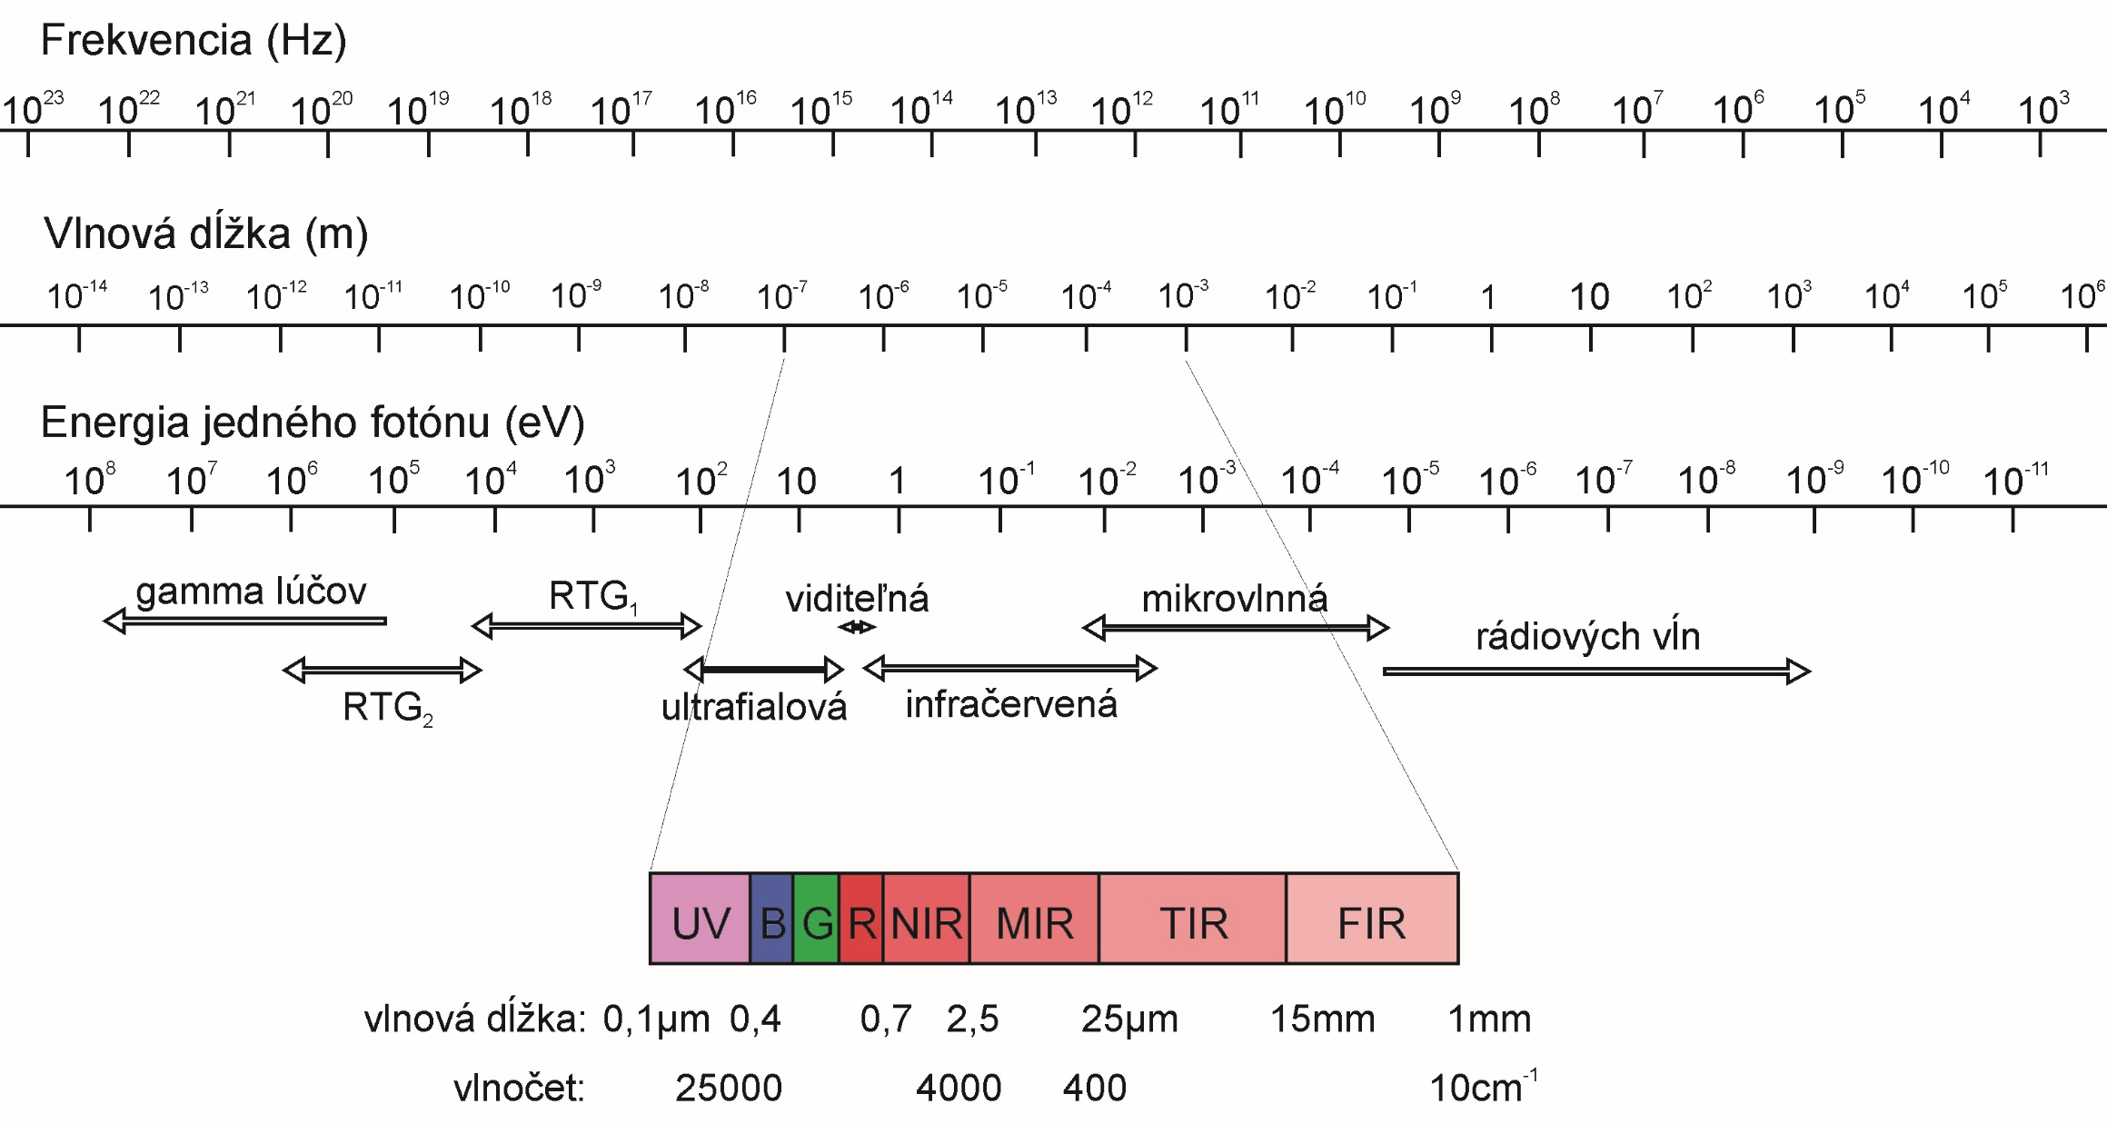
Princíp merania – (infračervené) spektrum EM žiarenia
Notes:
14285 cm-1 = 0,700035 nm; rozdielenie IČ spektra na podoblasti

Slide 4
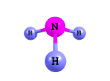
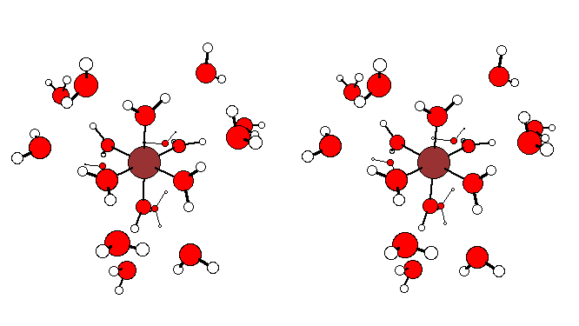
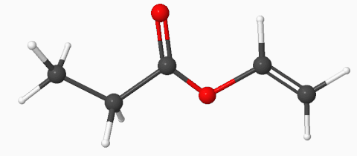
Vibrácie skupín atómov – zdroj analytického signálu
v prevažnej väčšine organických a anorganických látok tvoriacich pôdnu vzorku sú atómy vzájomne viazané kovalentnou (prípadne iónovou) väzbou
vzájomná poloha atómov v molekulách neustále sa mení → skupiny atómov vibrujú (oscilujú)
Notes:
infračervená a ramanova spektroskopia sa v tejto súvislosti označujú spoločným prívlastkom vibračná; vinyl propionate, the symmetric Fe-O stretch of [FeIII(H2O)6]3+ in solution; http://www2.ess.ucla.edu/~schauble/molecular_vibrations.htm

Slide 5
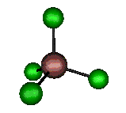
Vibrácie skupín atómov – zdroj analytického signálu
1.
2.
Vibrácie detekovateľné v IČ oblasti môžeme rozdeliť
> z pohľadu zmeny geometrie molekúl:
valenčné (stretching)
deformačné (bending)
> z pohľadu zmeny vibračnej energie molekúl rozlišujeme:
1. fundamentálne (základné) vibrácie - zmena E_{vib} uvažovanej skupiny o 1 energetickú úroveň (sú detekovateľné v strednej a vzdialenej IČ oblasti)
2. tzv. overtóny - zmena E_{vib} uvažovanej skupiny o viac ako 1 energetickú úroveň (prejavujú sa v blízkej IČ oblasti )
1. symetrické
2. asymetrické
3. symetrické
4. asymetrické
3.
4.

Slide 6
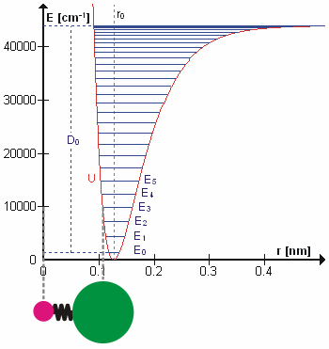
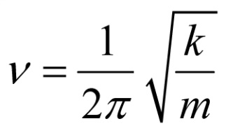
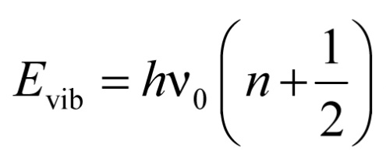
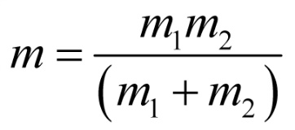
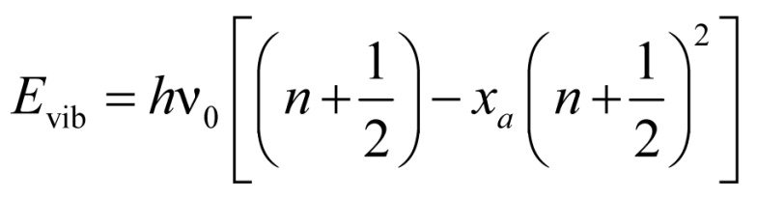
Vibrácie skupín atómov – zdroj analytického signálu
Celkový energetický stav molekuly možno zjednodušene vyjadriť ako súčet čiastkových energií (elektrónovej, vibračnej, rotačnej a translačnej):
vibračnú energiu (E_{vib}) skupín atómov
možno opísať pomocou modelu
jednoduchého harmonického oscilátora:
frekvencia vibrácie
n je vibračné
kvantové číslo
(1, 2, 3,...)
pre frekvenciu fundamentálnych vibrácií platí Hookov zákon; k je silová konštanta väzby, m je redukovaná hmotnosť zúčastnených atómov; v prípade dvojatómovej molekuly (napr. HCl) by bola daná vzťahom:
konštanta anharmonicity x_{a}
zložitejší, avšak reálnejší model
predstavuje anharmonický oscilátor:
HCl
Notes:
podobne ako charakterizujeme frekvenciu, vlnočet a energiu EMŽ možno charakterizovať aj frekvenciu, vlnočet a energiu vibrácií skupín atómov; pri IČ spektroskopii detegujeme
zmeny vibračnej energie ku ktorej dôjde následkom absorpcie žiarenia; zjednodušene možno pohyb atómov v molekule znázorniť

Slide 7
Vibrácie skupín atómov – zdroj analytického signálu
základnou podmienkou absorpcie IČ žiarenia určitou skupinou vzájomne viazaných atómov je, že pri jej vibrácii musí v rámci danej štruktúrnej jednotky dochádzať k zmene dipólového momentu → čím väčšia je zmena d.m. tým intenzívnejšia je absorpcia (Stuart, 2004)
k absorpcii dôjde vtedy, ak je frekvencia IČ žiarenia „zhodná“ (resp. v korelácii) s frekvenciou vibrácie uvažovanej skupiny atómov a energia dopadajúceho žiarenia zodpovedá energii potrebnej na prechod molekuly z nižšieho do vyššieho vibračného stavu (Coates, 2000; Madejová)

Slide 8
Rozdelenie techník laboratórnej IČ analýzy používaných pri rozbore pôd
Transmisné metódy – detekcia transmisie žiarenia (zmena jeho intenzity po prechode vzorkou); malé množstvo vzorky je zlisovane do tenkej tablety; analýze môže byť podrobená vzorka tiež vo forme filmu
Reflexné metódy – sleduje sa zmena intenzity žiarenia po jeho odraze od vzorky; napr. DRIFT a ATR techniky; v prípade DRIFT metód je zdrojom analytického signálu difúzna reflexia žiarenia; pri ATR preniká žiarenia niekoľko μm do vzorky, pričom žiarenie s určitou vlnovou dĺžkou je pohltené (zoslabené) → informácia o chemickej štruktúre vzorky

Slide 9
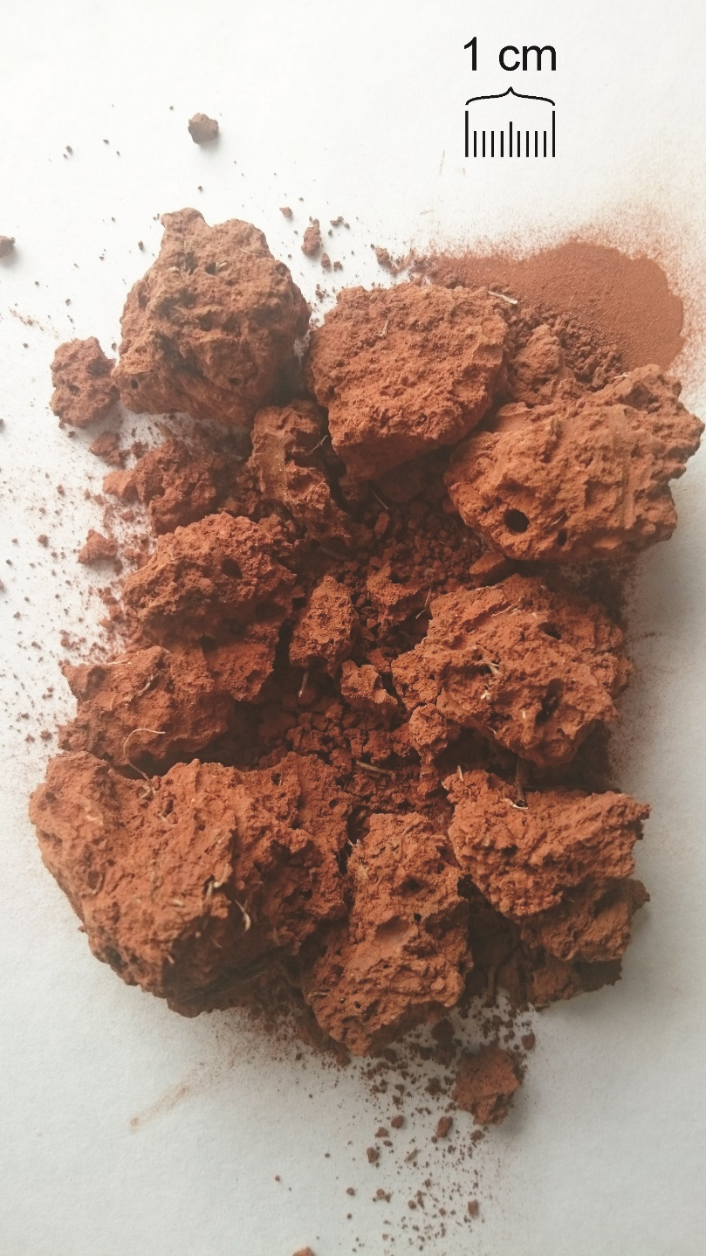
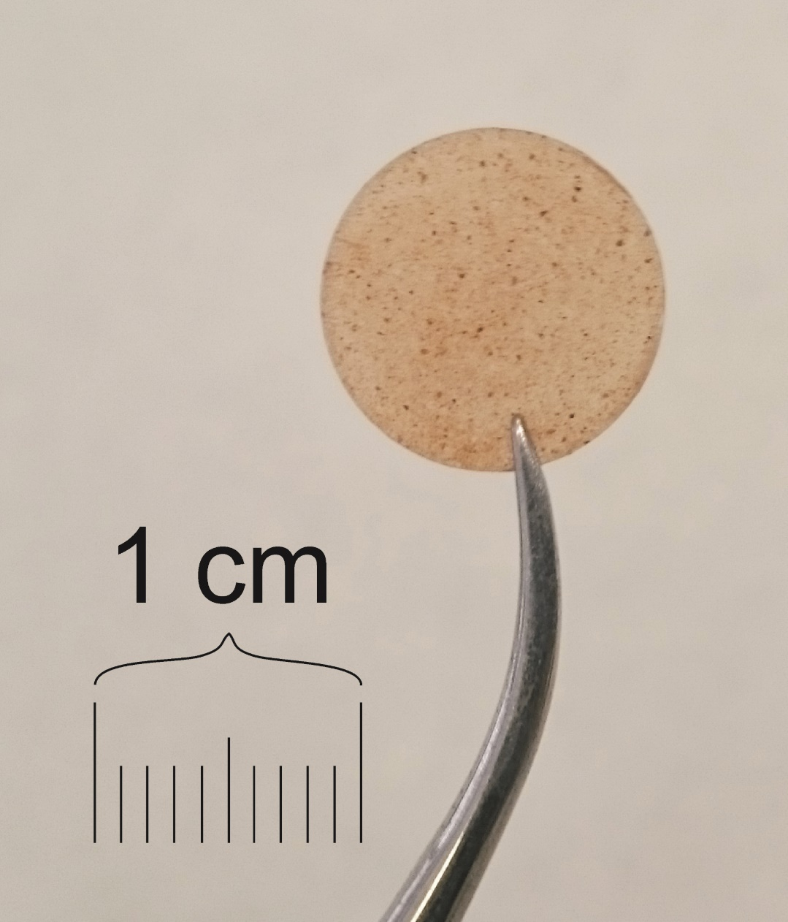
Transmisná IČ spektroskopia: spracovanie vzoriek
1. Sušenie
2. Získanie jemnozeme:
drvenie
v keramickom
mažiari
a
preosievanie cez sito
s veľkosťou otvorov 2 mm
3. dodatočná homogenizácia
napr. v guľovom ZrO₂ mlyne
4. (presné) váženie
5. príprava tablety

Slide 10
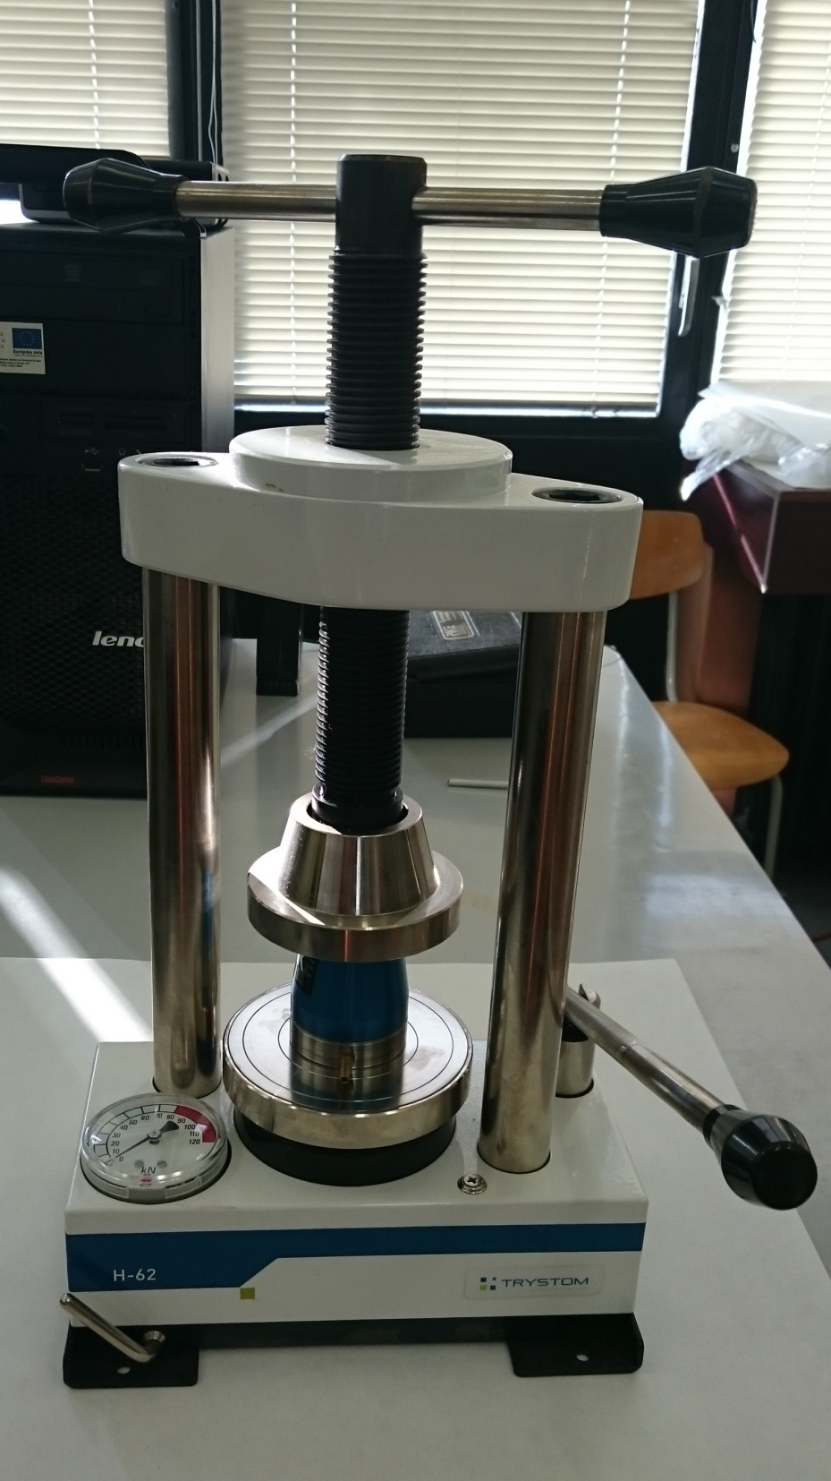
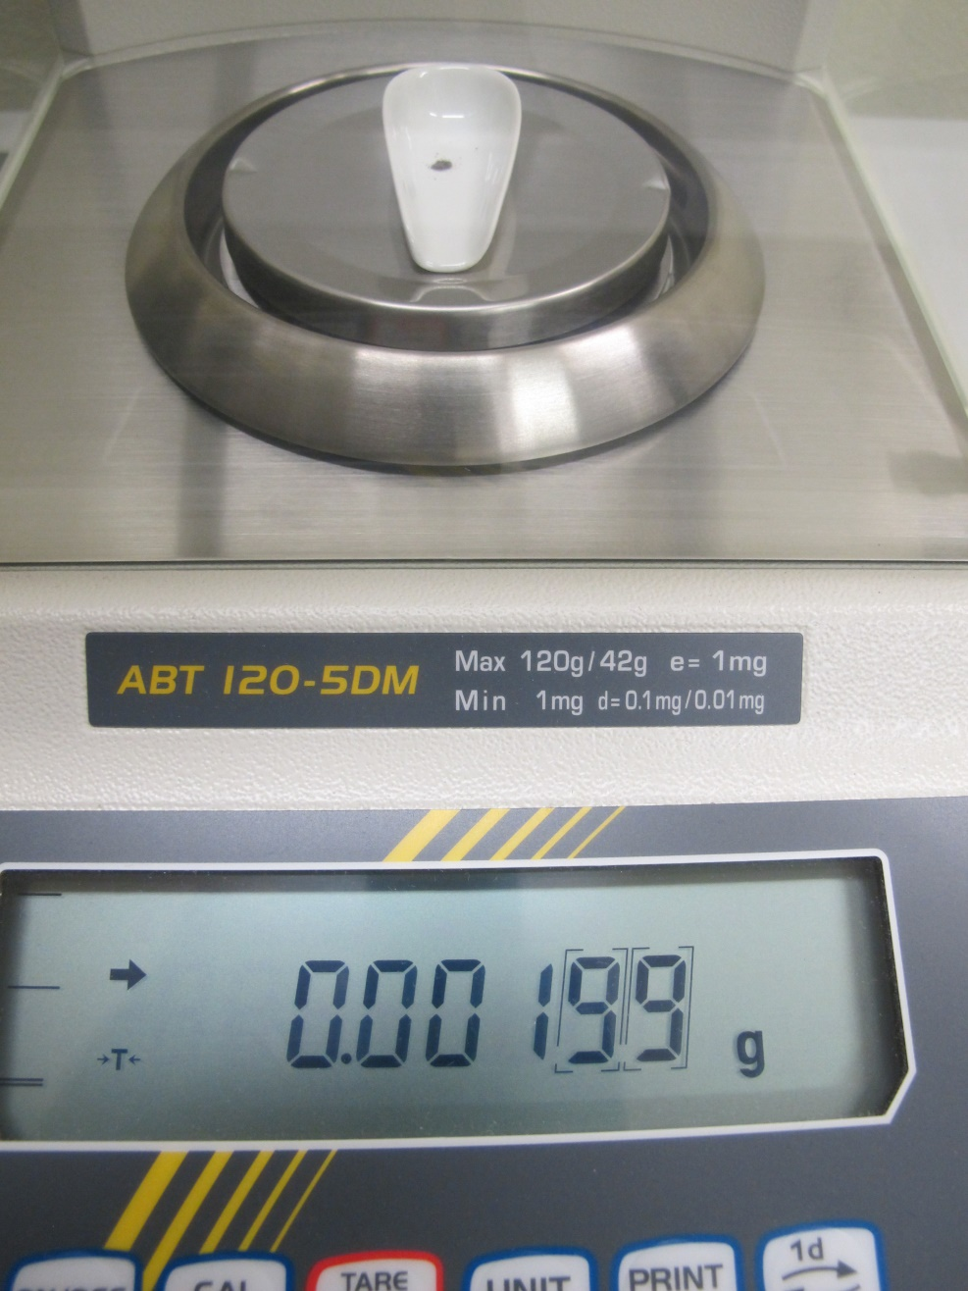
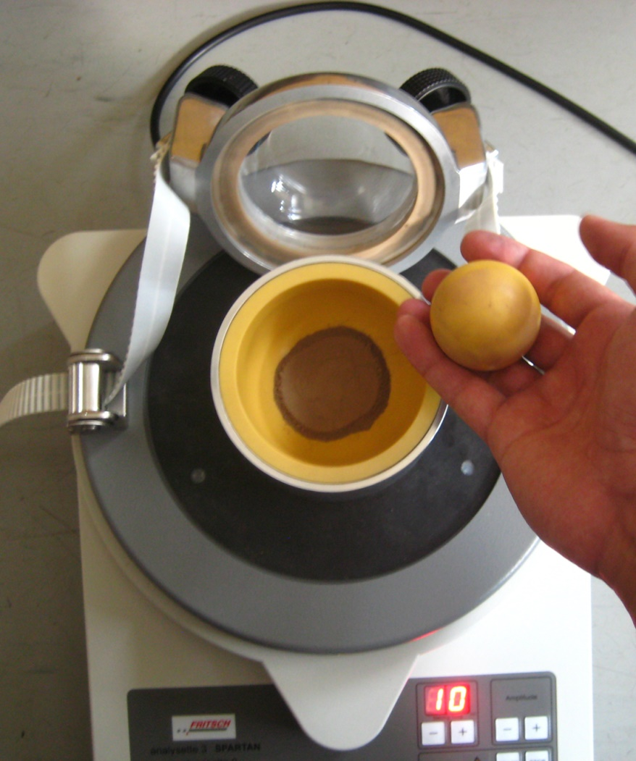

Slide 11
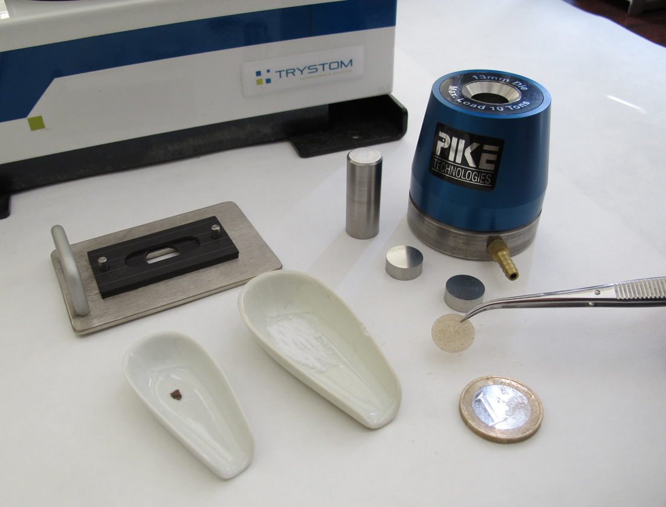
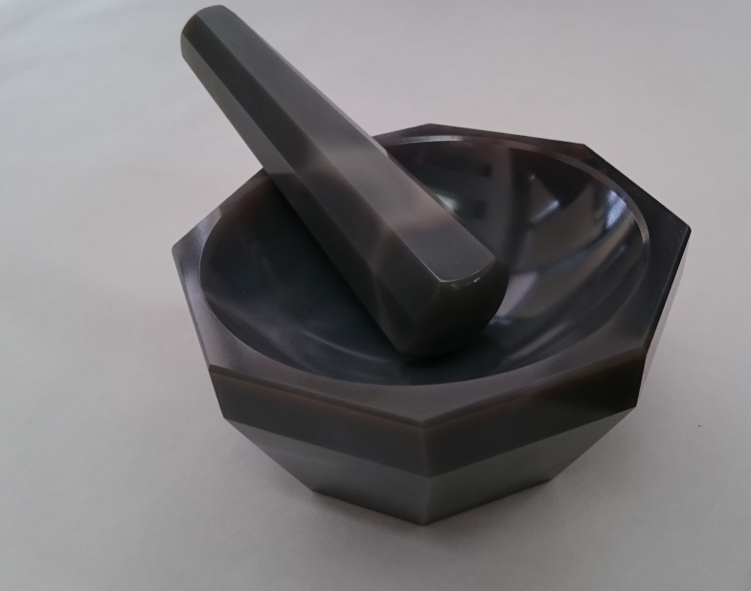
Aplikácia konštantného tlaku
pri výrobe (lisovaní)
jednotlivých tabliet, napr. 85kN

Slide 12
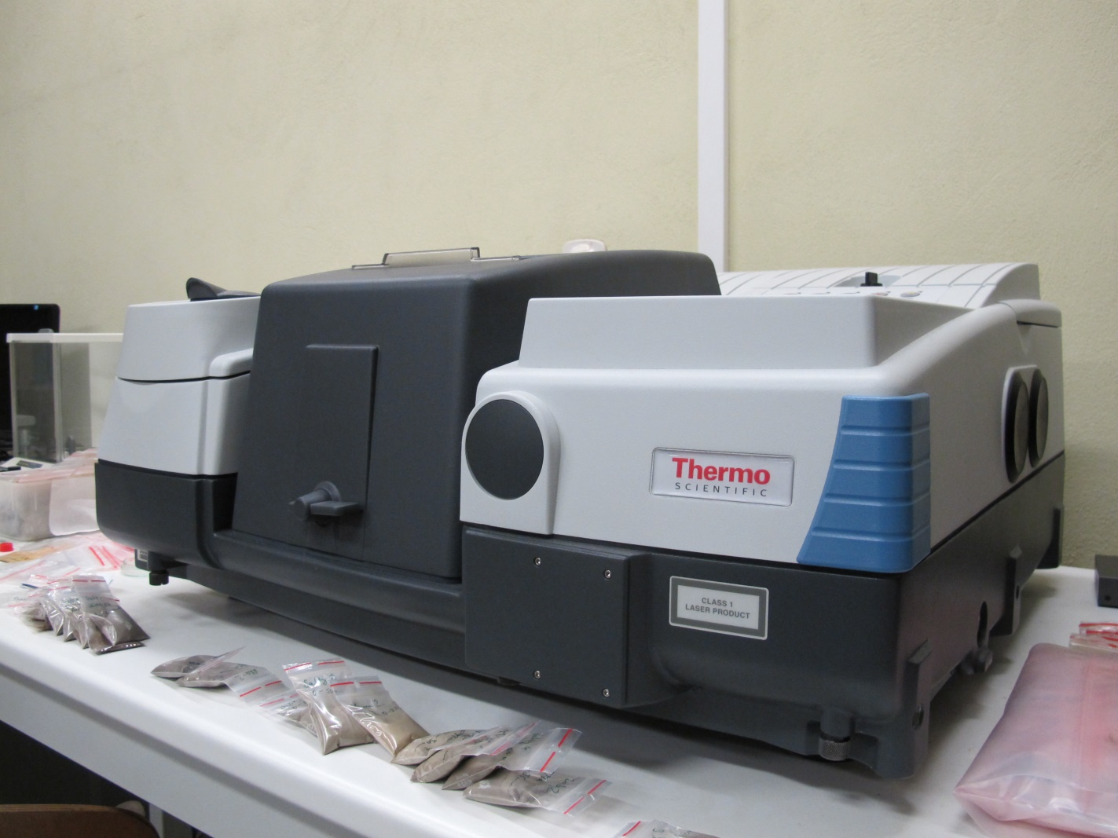
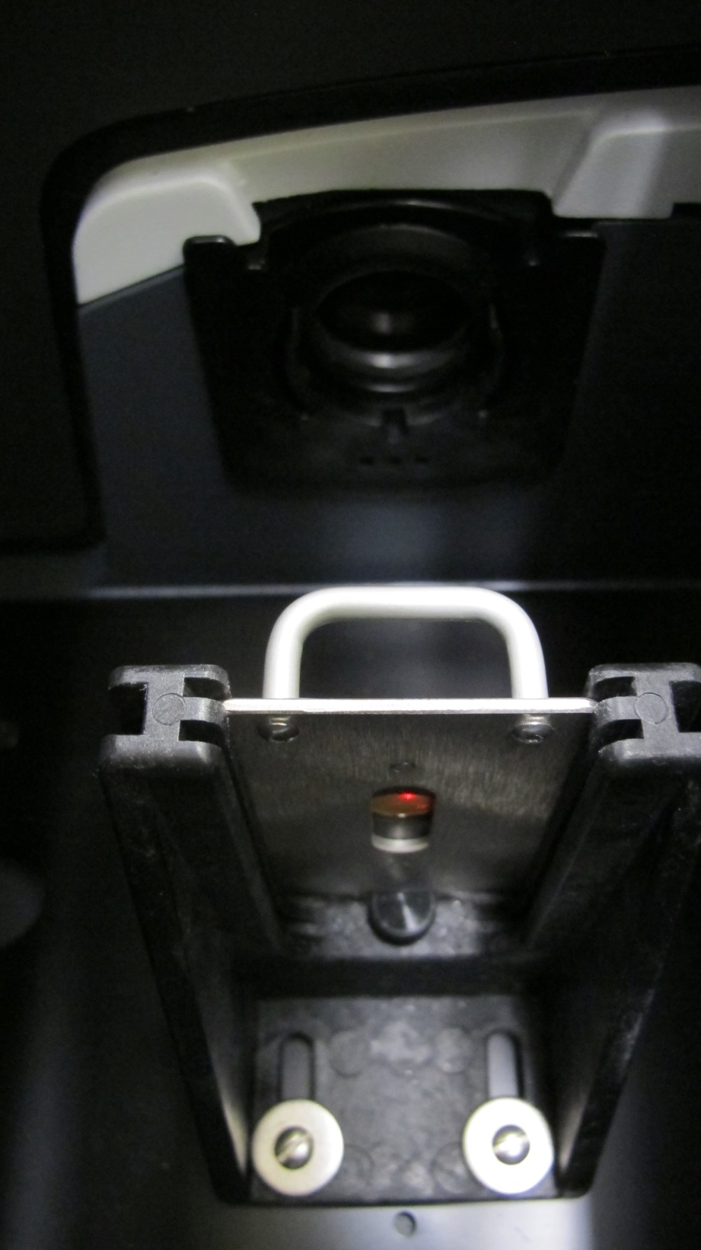

Slide 13
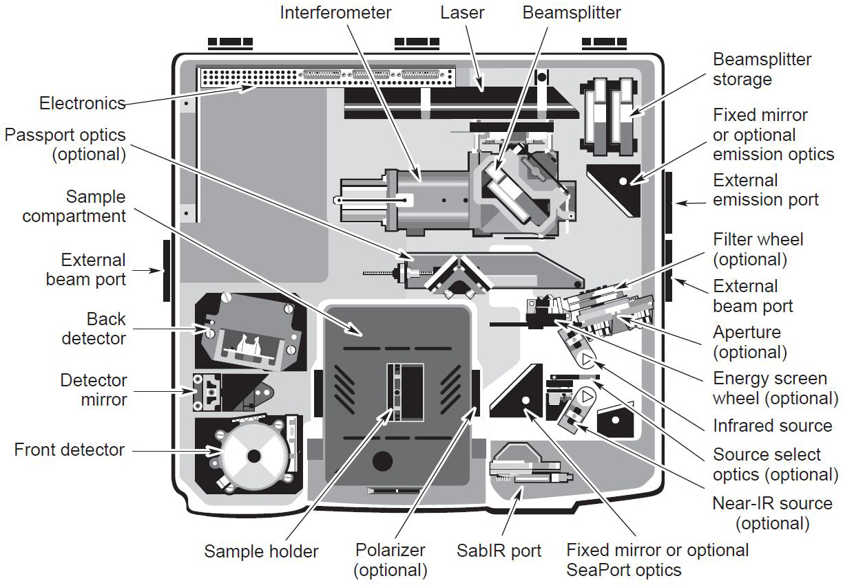
Notes:
pohyblivé zrkadlo sa pohybuje konštantnou rýchlosťou v cm.s-1

Slide 14
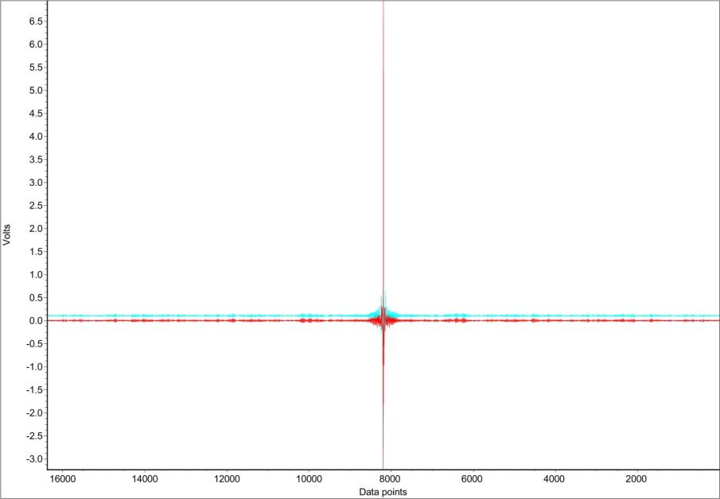
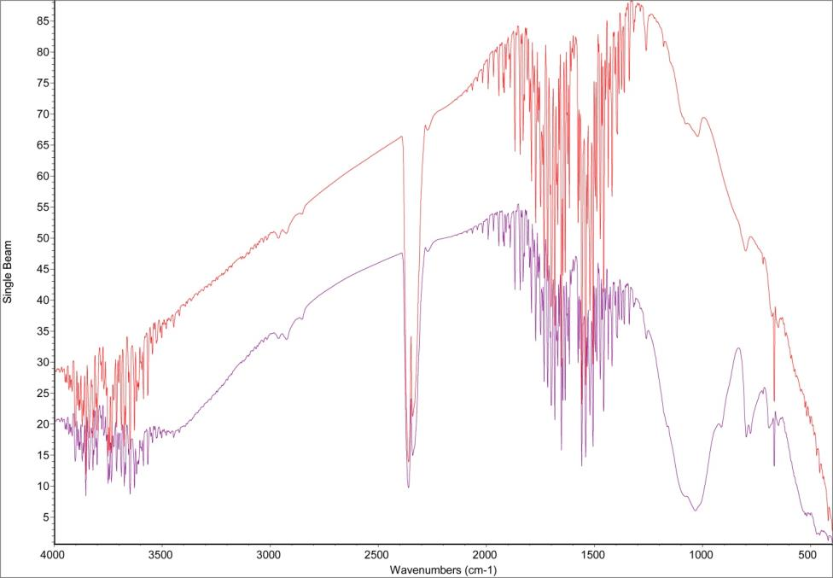
Fourierova transformácia:
dvojica vzťahov umožňujúca konverziu z časovej domény do spektrálnej a naopak

Slide 15
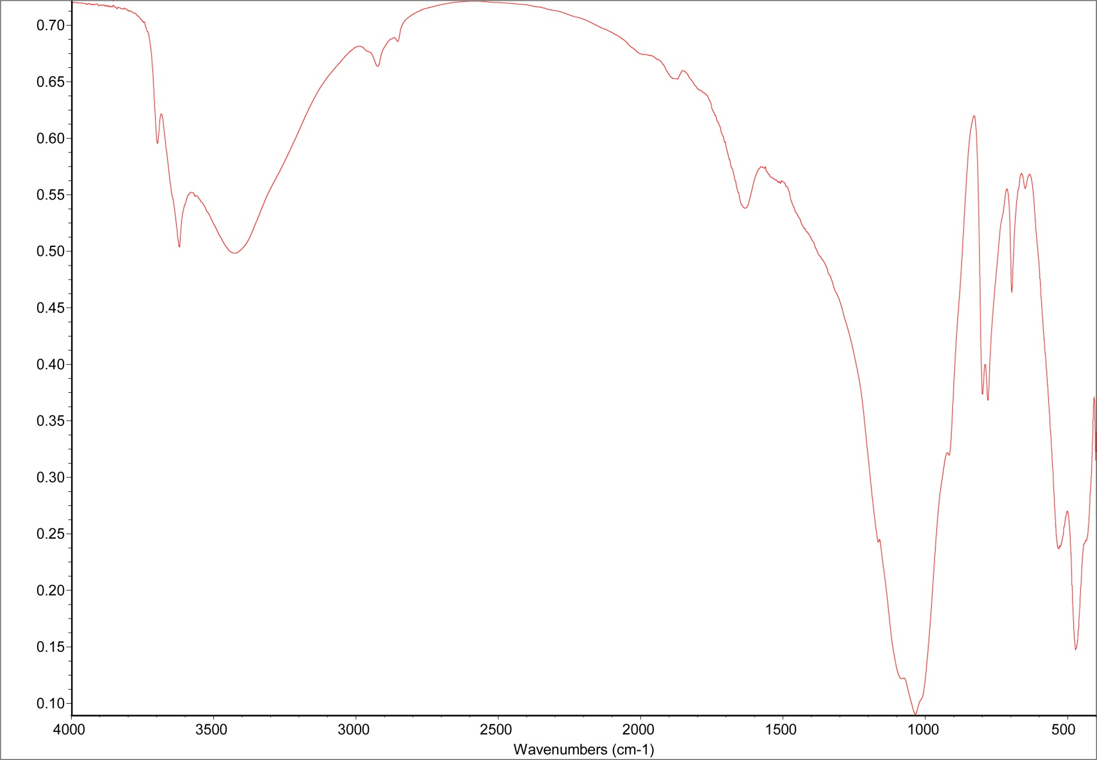

Výstup z merania
Spektrum: vzájomný pomer intenzít spektier vzorky (I_{T}) a pozadia (I₀)
percentuálne vyjadrenie
tohto pomeru nazývame
transmitanciou (T)

Slide 16
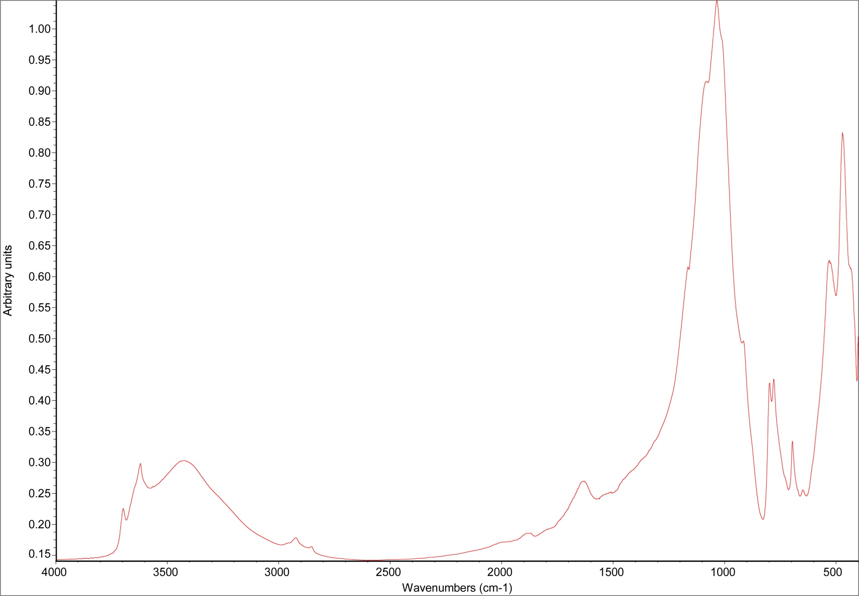
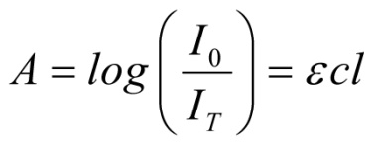
Výstup z merania
Spektrum: keďže s narastajúcou koncentráciou absorbujúcej zložky klesá hodnota T exponenciálne, pri kvantitatívnom meraní sa používa najmä absorbancia (A)
ktorá daná vzťahom:
kde ε je molárny
absorpčný koeficient;
c je koncentrácia
látky (chem. indivídua);
l je dĺžka optickej dráhy
lúča

Slide 17
Výstup z merania (spektrum)
(jedným) meraním spravidla získame dvojicu vektorov (t.j. dvojica usporiadaných n-tíc hodnôt) ktoré vyjadrujú:
  zmena intenzity (IČ) žiarenia ku ktorej došlo v dôsledku jeho absorpcie vzorkou vyjadrená absorbanciou, transmitanciou, reflektanciou, alebo prostredníctvom jednotiek Kubelka-Munck (obvykle znázornená na zvislej osi y)
  vlnočet, frekvencia, vlnová dĺžka žiarenia (os x)

Slide 18
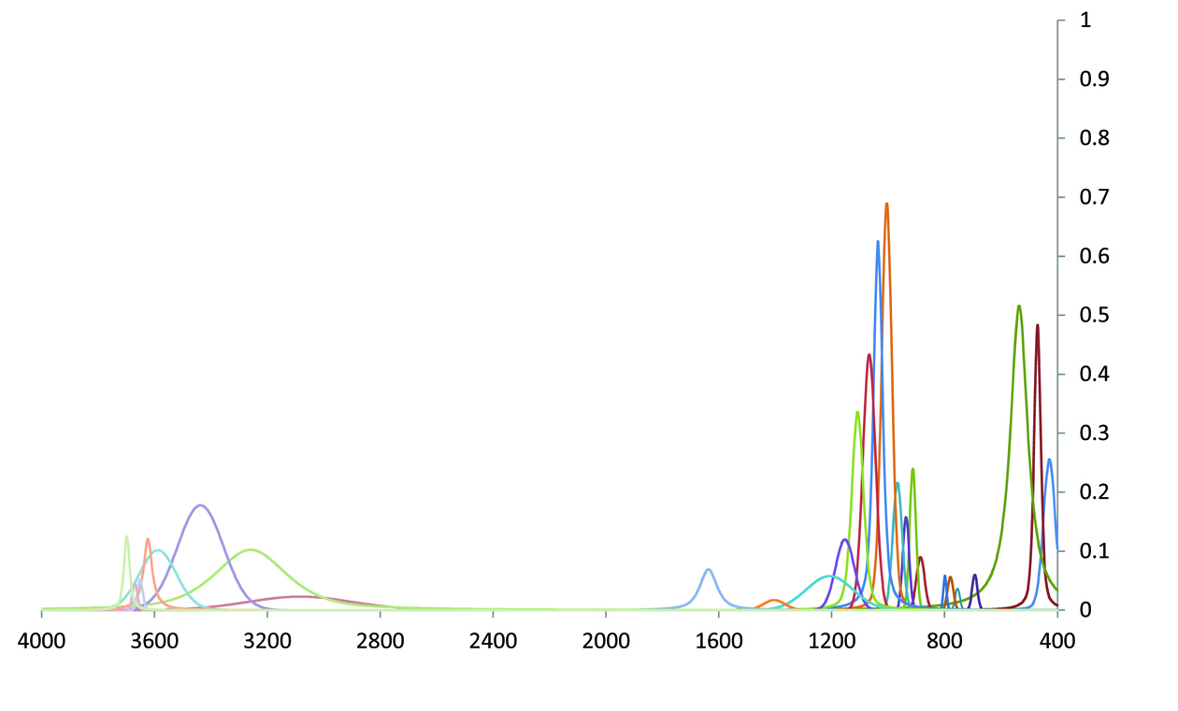
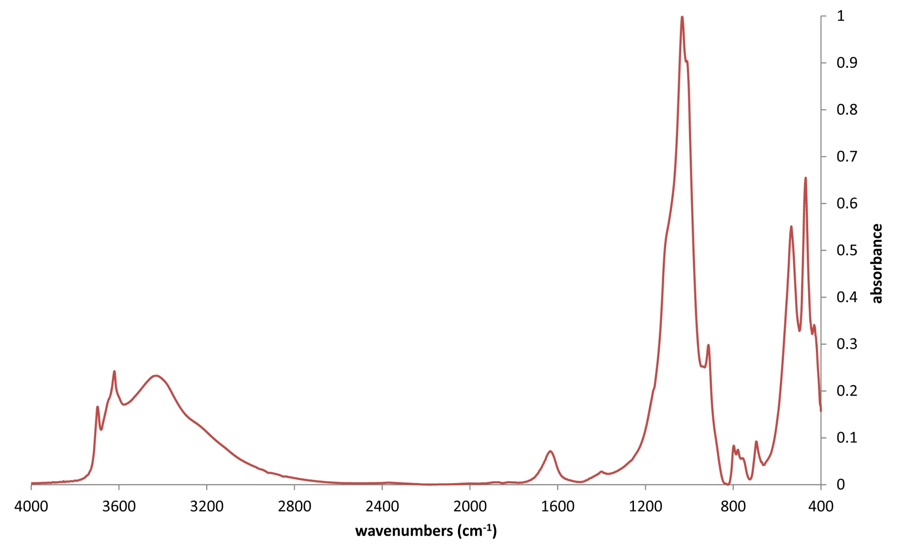
jednotlivé oblasti IČ spektra, v ktorých detegujeme vibrácie konkrétnych skupín atómov, sa navzájom prekrývajú
rôzne vibrácie spôsobujú absorpciu s rôznou intenzitou, pričom sa líši tiež šírka absorpčných pásov
súčasťou záznamu môže byť niekoľko desiatok
píkov
napr. v prípade zobrazeného spektra je ich ~ 29

Slide 19
Príklady detekcie vybraných vlastností
V IČ spektre detegujeme rôzne štruktúrne jednotky (prípadne ióny) viazané v molekulách a kryštáloch vo vzorke, môže ísť napr. o:
ílová frakcia (identifikácia ílových minerálov)
karbonáty (uhličitany)
zastúpenie konkrétnych funkčných skupín v rámci štruktúr pôdnej organickej hmoty
vlastnosti pôd dôležité z pohľadu hodnotenia kontaminácie ŽP (napr. sírany, kyanidy)
Prejavy uvedených parametrov pôd možno v spektre pozorovať a hodnotiť po kvalitatívnej stránke, alebo prostredníctvom určitej kalibračnej metódy analyzovať kvantitu

Slide 20
Vlastnosti pôdnej organickej hmoty
na rozdiel od minerálov, ktorých vibrácie sa v IČ spektre prejavujú špecifickým sledom absorpcií (spôsobenej vibráciou celej mriežky minerálu → efekt „fingerprint“), vibrácie organických funkčných skupín sú vo väčšej miere nezávislé na zvyšku molekuly ktorej sú súčasťou
organických funkčných skupín je však veľmi veľa a ich absorpčné pásy sa navzájom prekrývajú

Slide 21
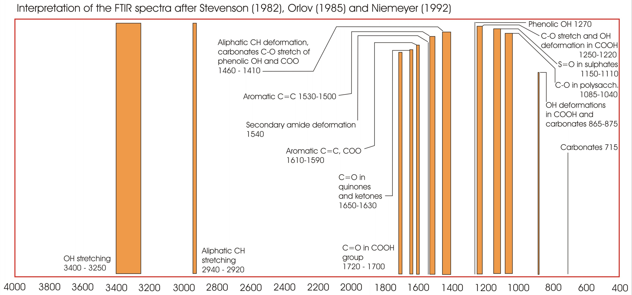
Vlastnosti pôdnej organickej hmoty

Slide 22
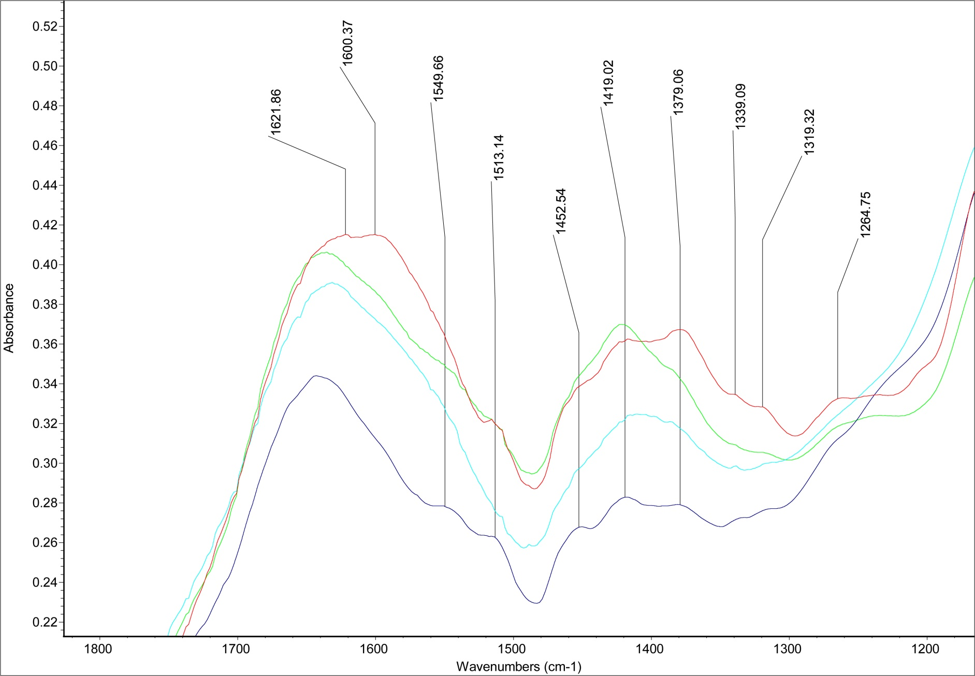
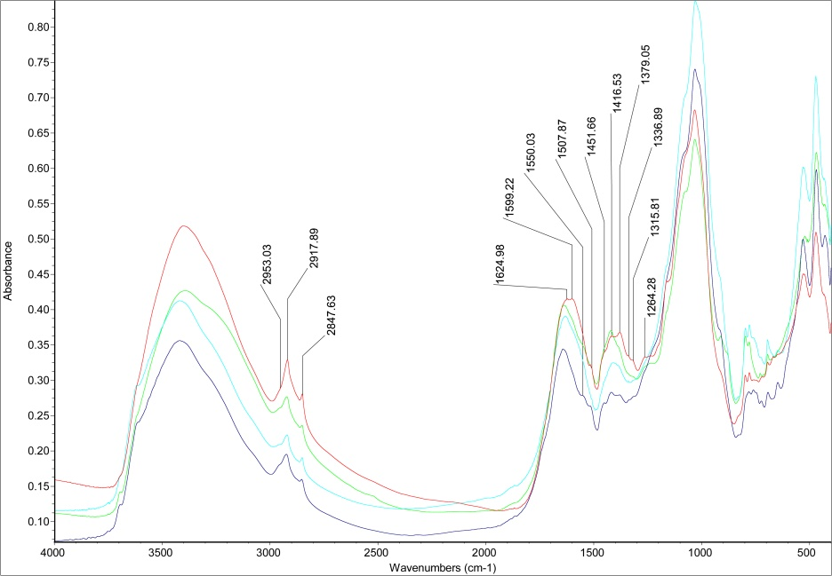
Genéza humusového horizontu v neutrálnych / mierne alkalických podmienkach (slatinné organozeme)
Ohrady; C_{org} = 29,25 %
Rojkov; C_{org} = 20,74 %
Topoľníky; C_{org} = 13,7 %
Šúr; C_{org} = 20,12 %
def. OH v COOH
val.vib. C-O
v esteroch
C=O v
karboxyloch (disociovaných),
karbonyloch a
v (primárnych)
amidoch
C=O v
karboxyloch
(disociovaných),
karbonyloch a
v (primárnych)
amidoch
def. OH
vody
vib. arom. C
val. as. CH₂ CH₃ a sym. CH₂
CH sym.
def. v CH₃
NH def. v
sekundárnych
amidoch
1510-1520
vib. aromat. C
def. COO⁻ v karboxyloch
a val. C-N amidoch;
arom. C
CH def.
v CH₂ a CH₃
Notes:
1340 a 1320 môžu byť aj sulfóny, sulfonamidy a kys. Sulfónova → skup. O=S=O; 1350 môže byť aj NO3-; 1340 a 1320 môžu byť tiež valenčné N-H v amínoch; C–O stretch from 1320-1210 cm⁻¹

Slide 23
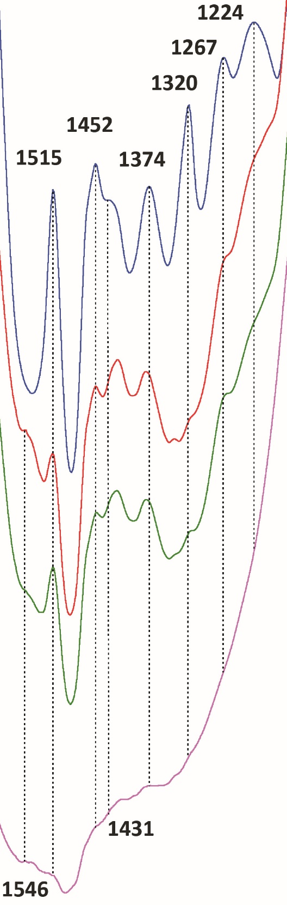
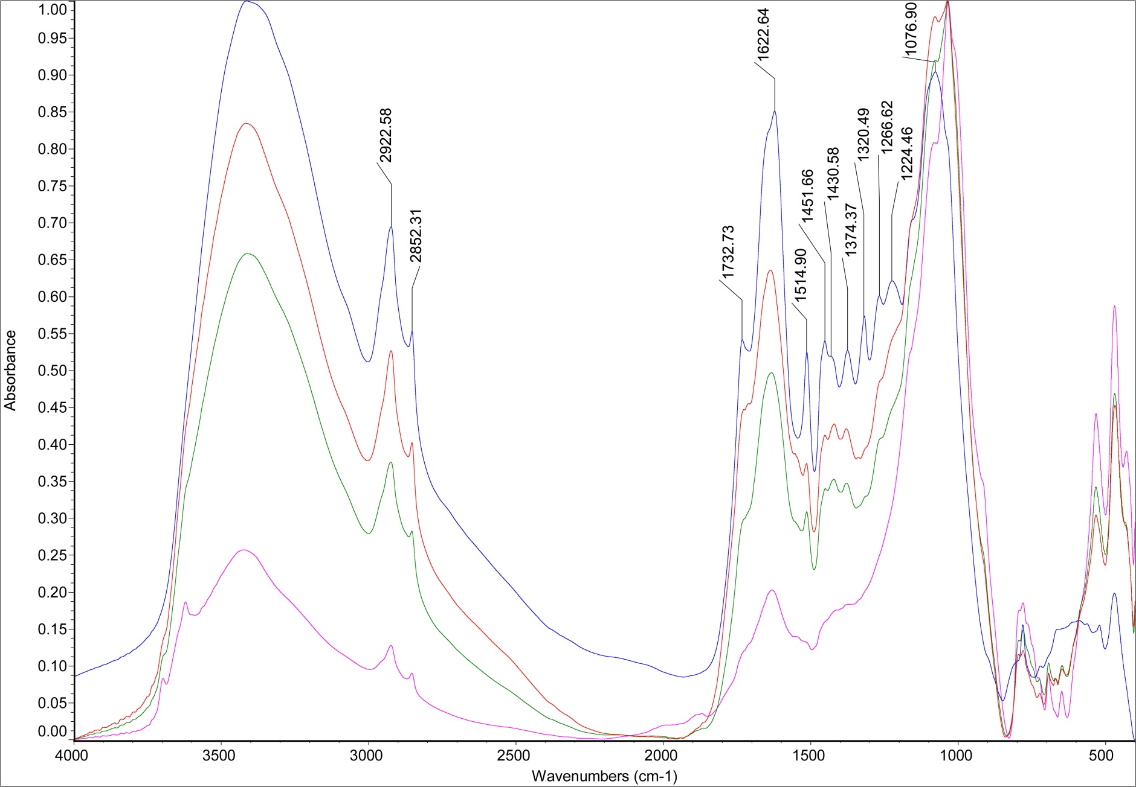
Genéza humusového horizontu v kyslých podmienkach
Vysoké Tatry
pH < 4
horizonty:
opad
(C_{org} = 47 %)
2. drvina
(C_{org} = 33 %)
3. melina
(C_{org} = 27 %)
4. A hor.
(C_{org} = 7 %)

Slide 24
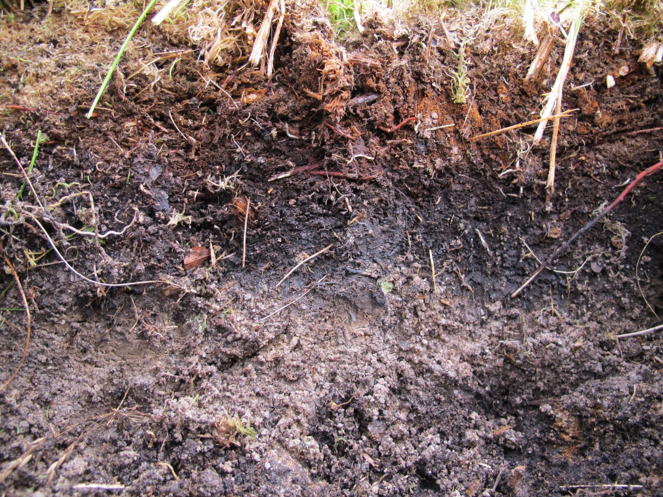
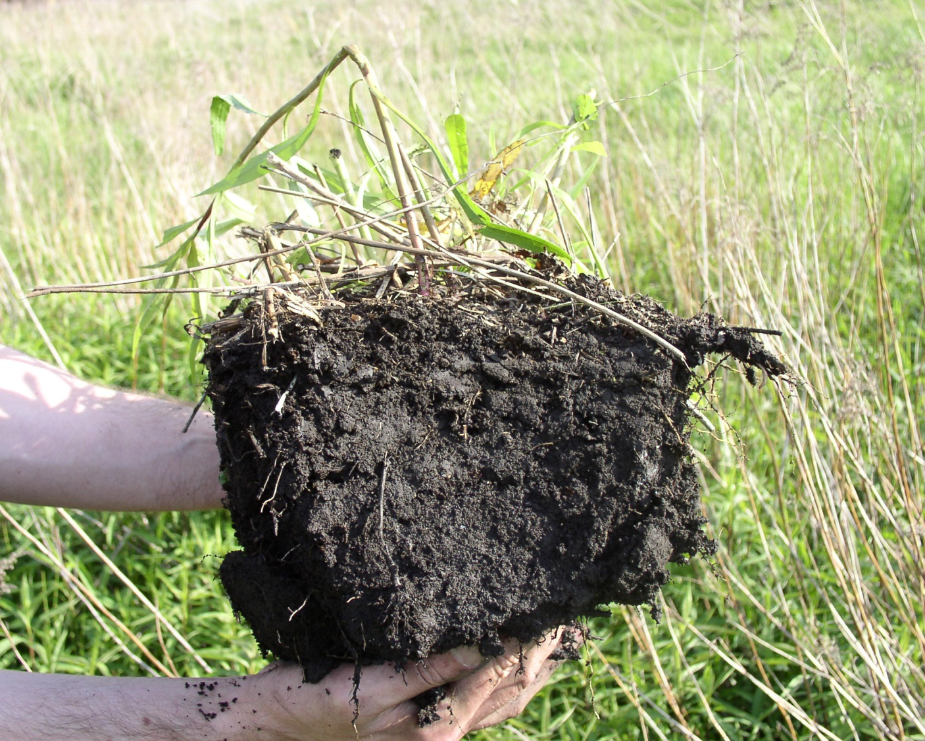
Porovnanie kvality humusu po stránke zastúpenia funkčných skupín (moor vs. mull)

Slide 25
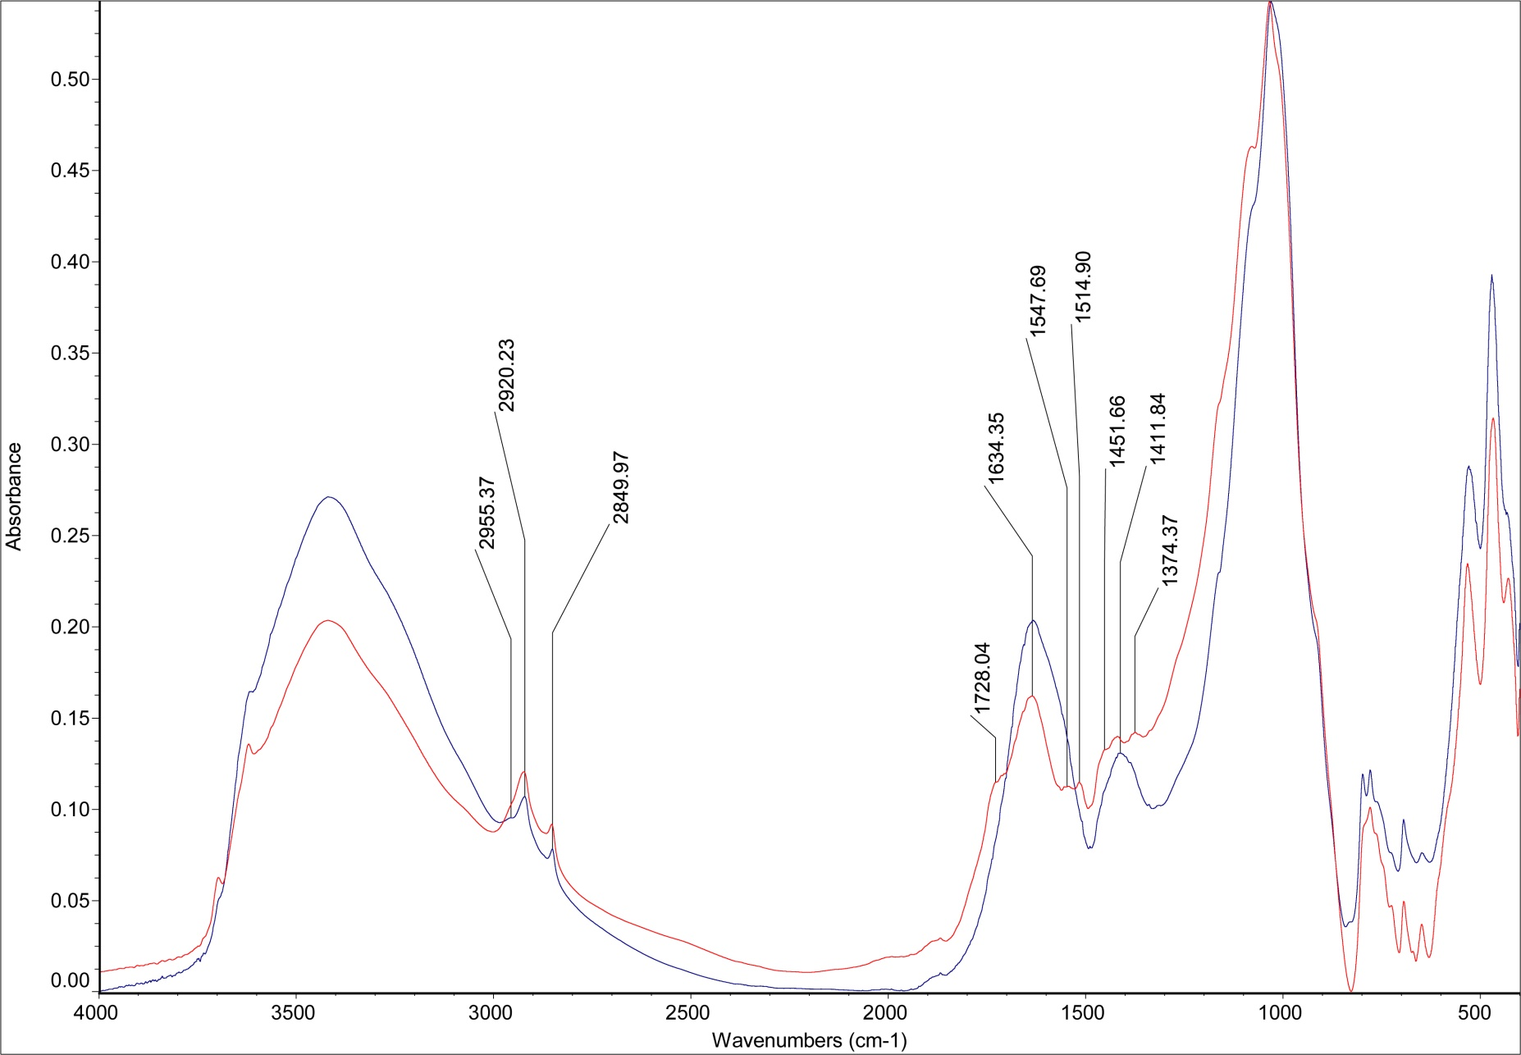
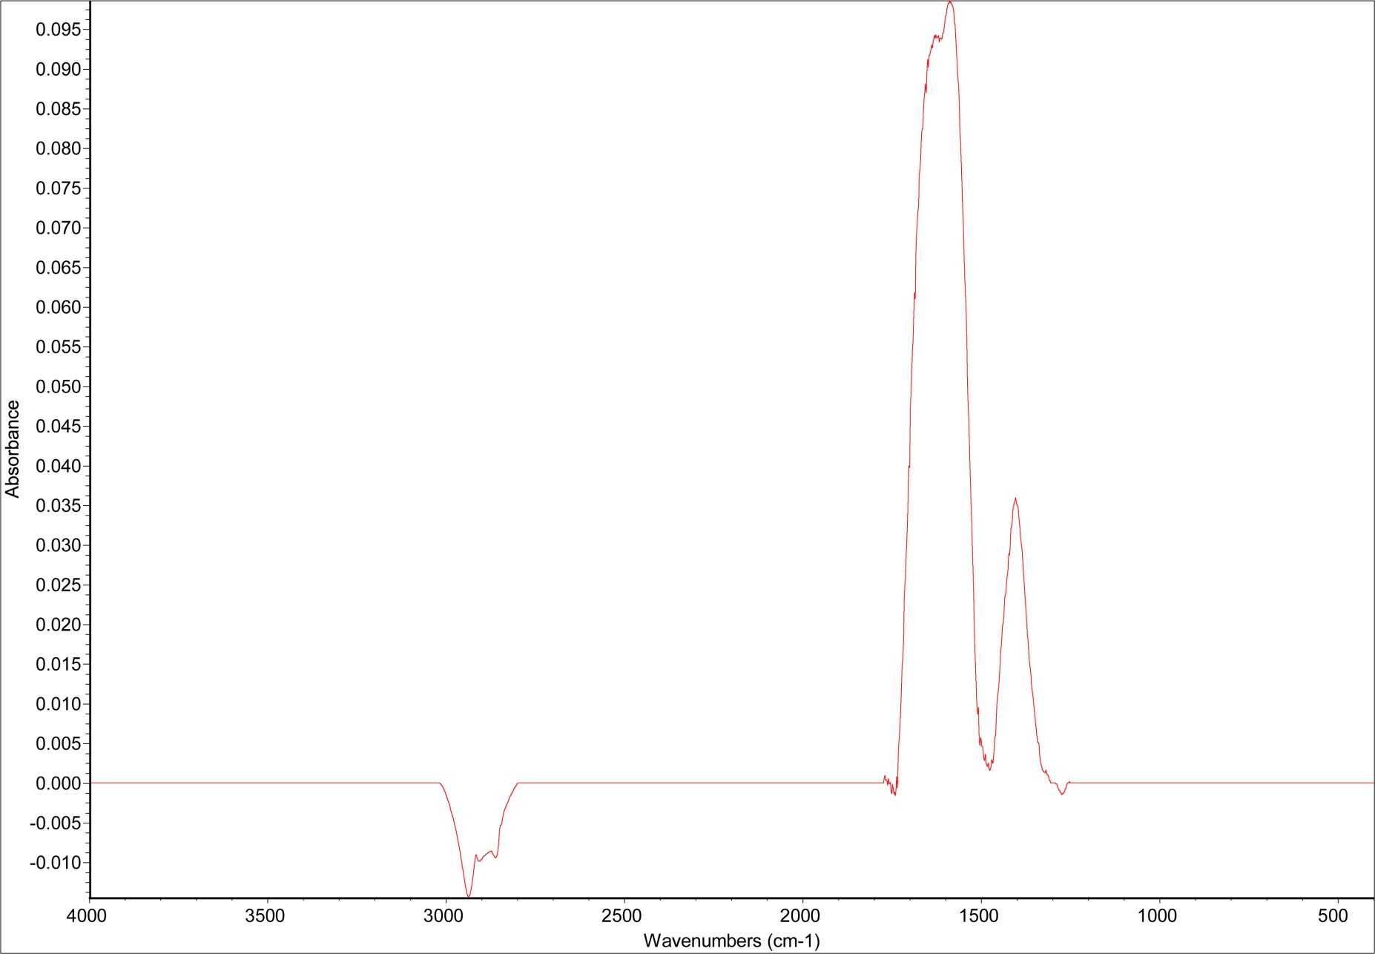
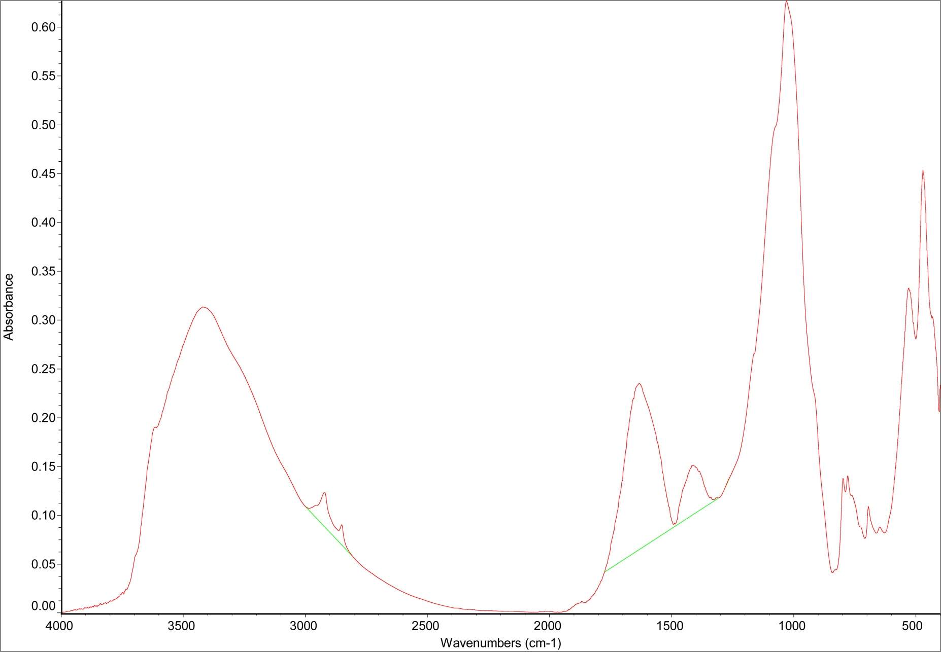
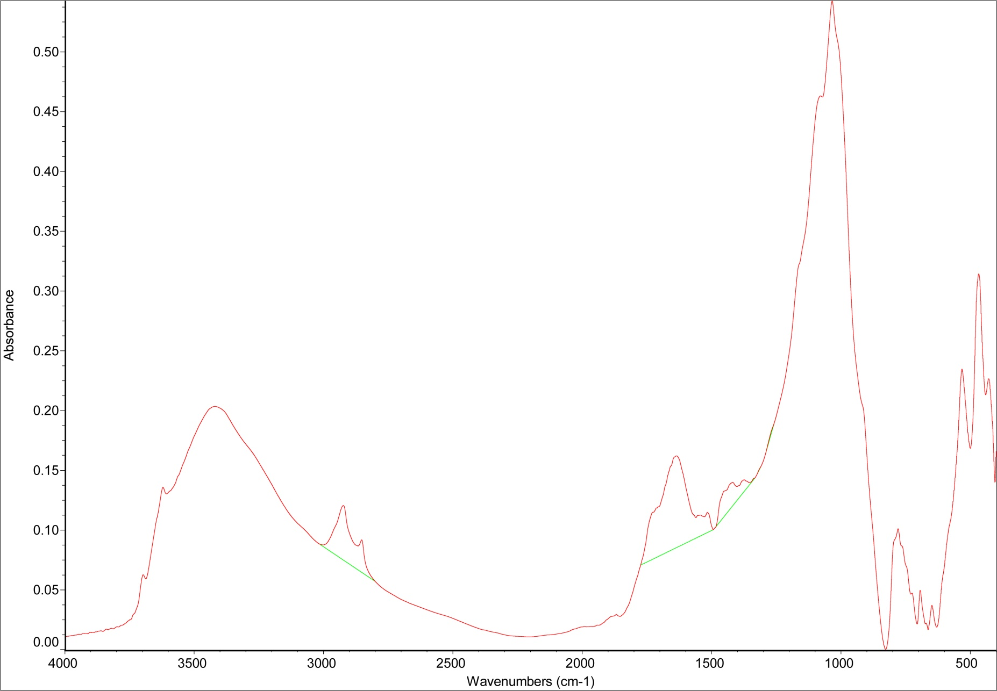
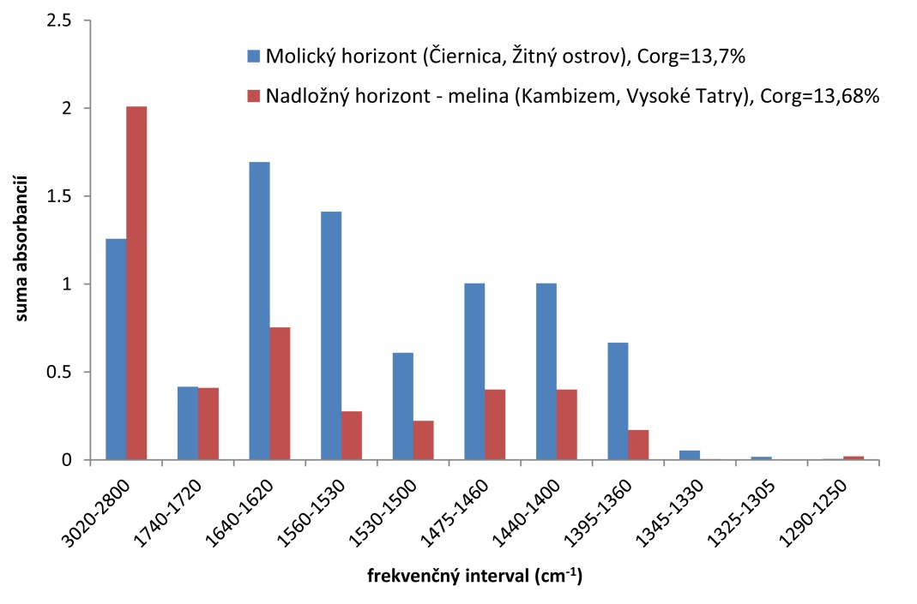
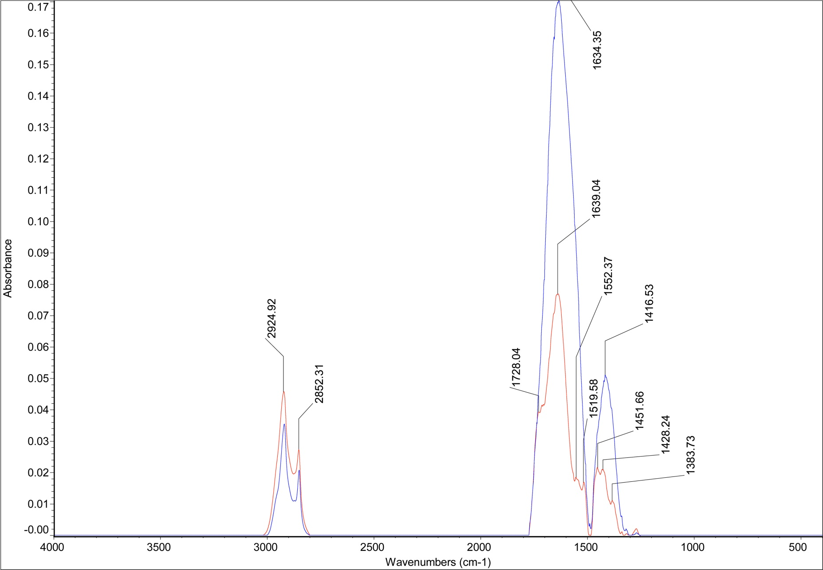
Porovnanie kvality humusu po stránke zastúpenia funkčných skupín (moor vs. mull): Vysoké Tatry (C_{org}=13,68 %) vs. Topoľníky (C_{org}=13,7 %)
Vymedzenie spektrálnych pásov a odčítanie „anorganickej“ časti spektra
aromatický C
amidy
disociovaná COO⁻
2. Kvantifikácia miery absorpcie, napr.:
Integráciou píkov, alebo
Sčítaním (suma) hodnôt absorbancie v uvedených intervaloch
alifatické CH štruktúry
3. Jednotlivé org. spektrá je možné od seba odčítať

Slide 26
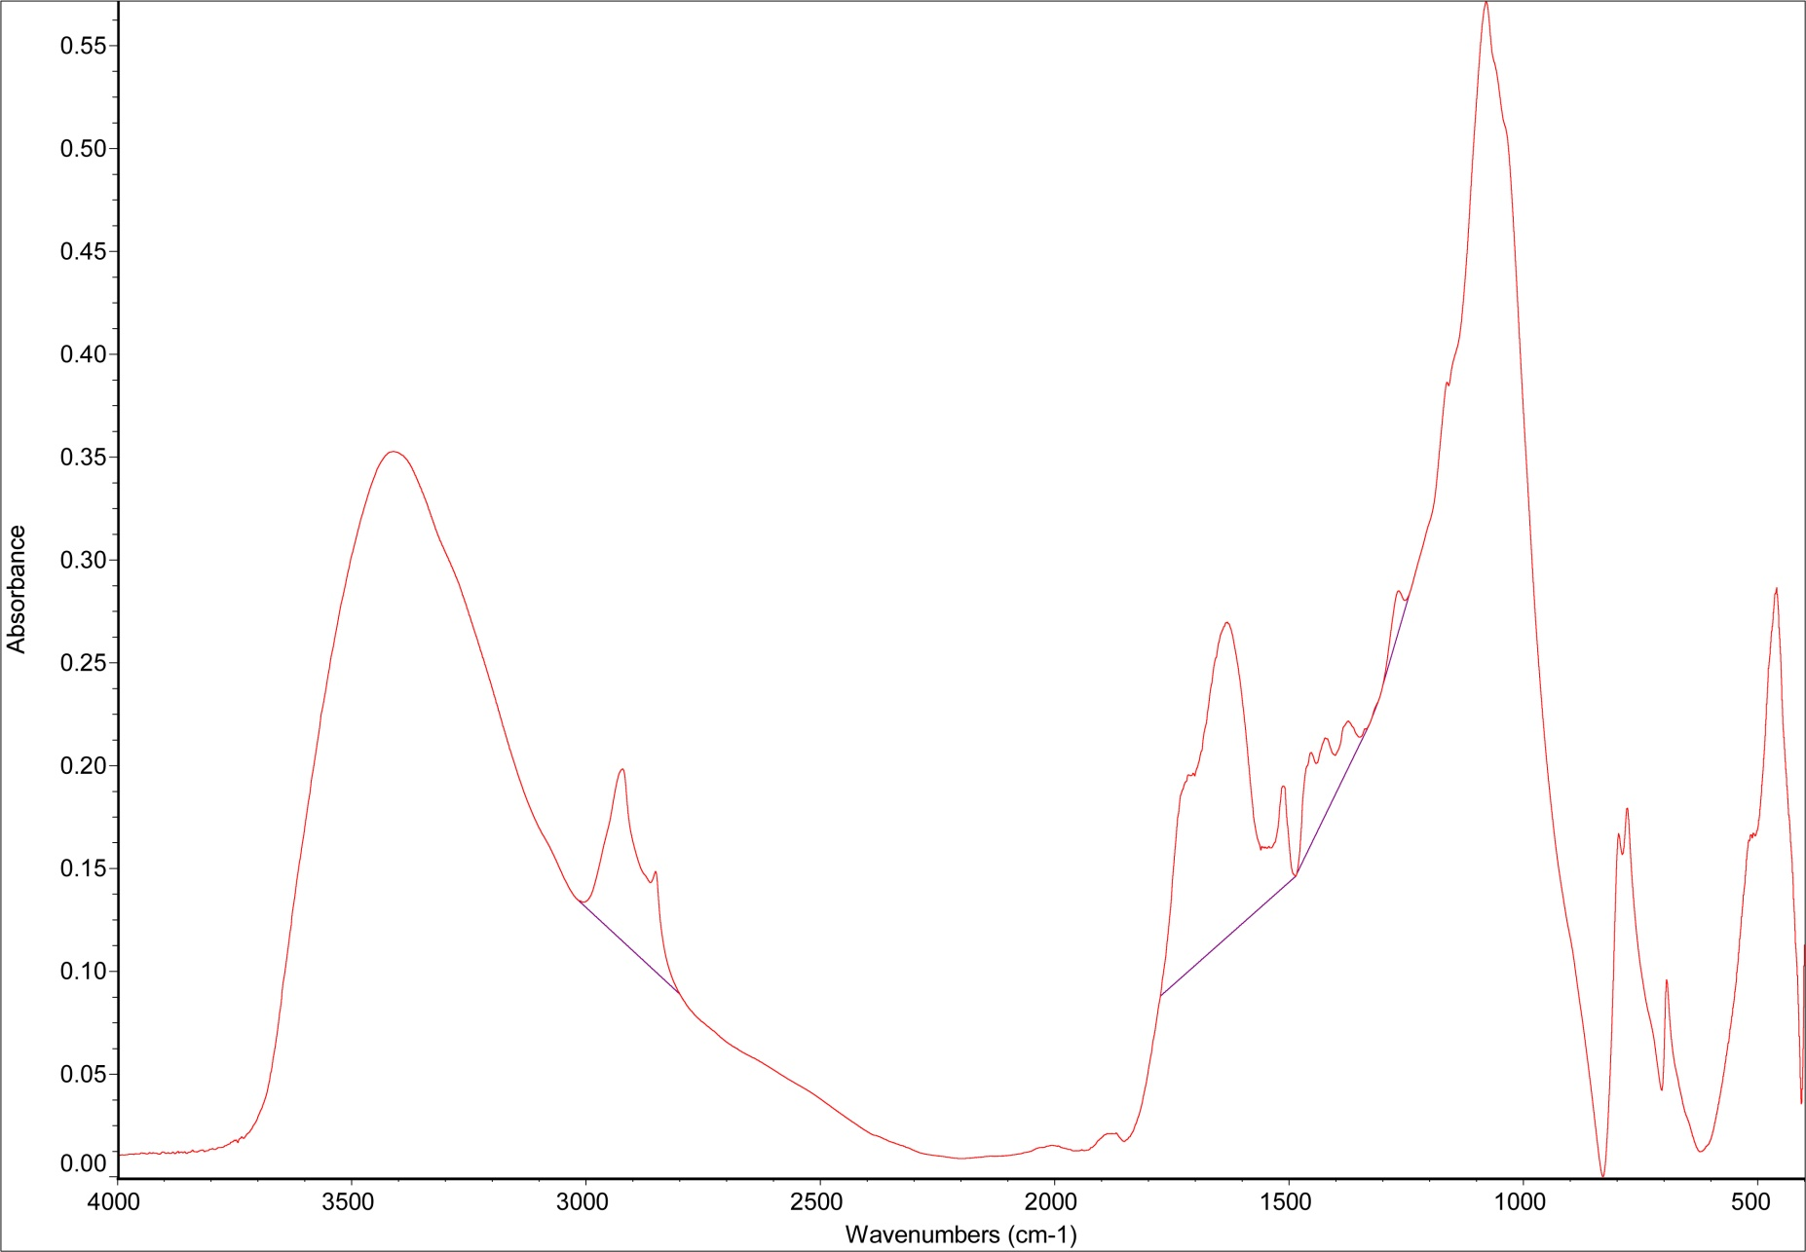
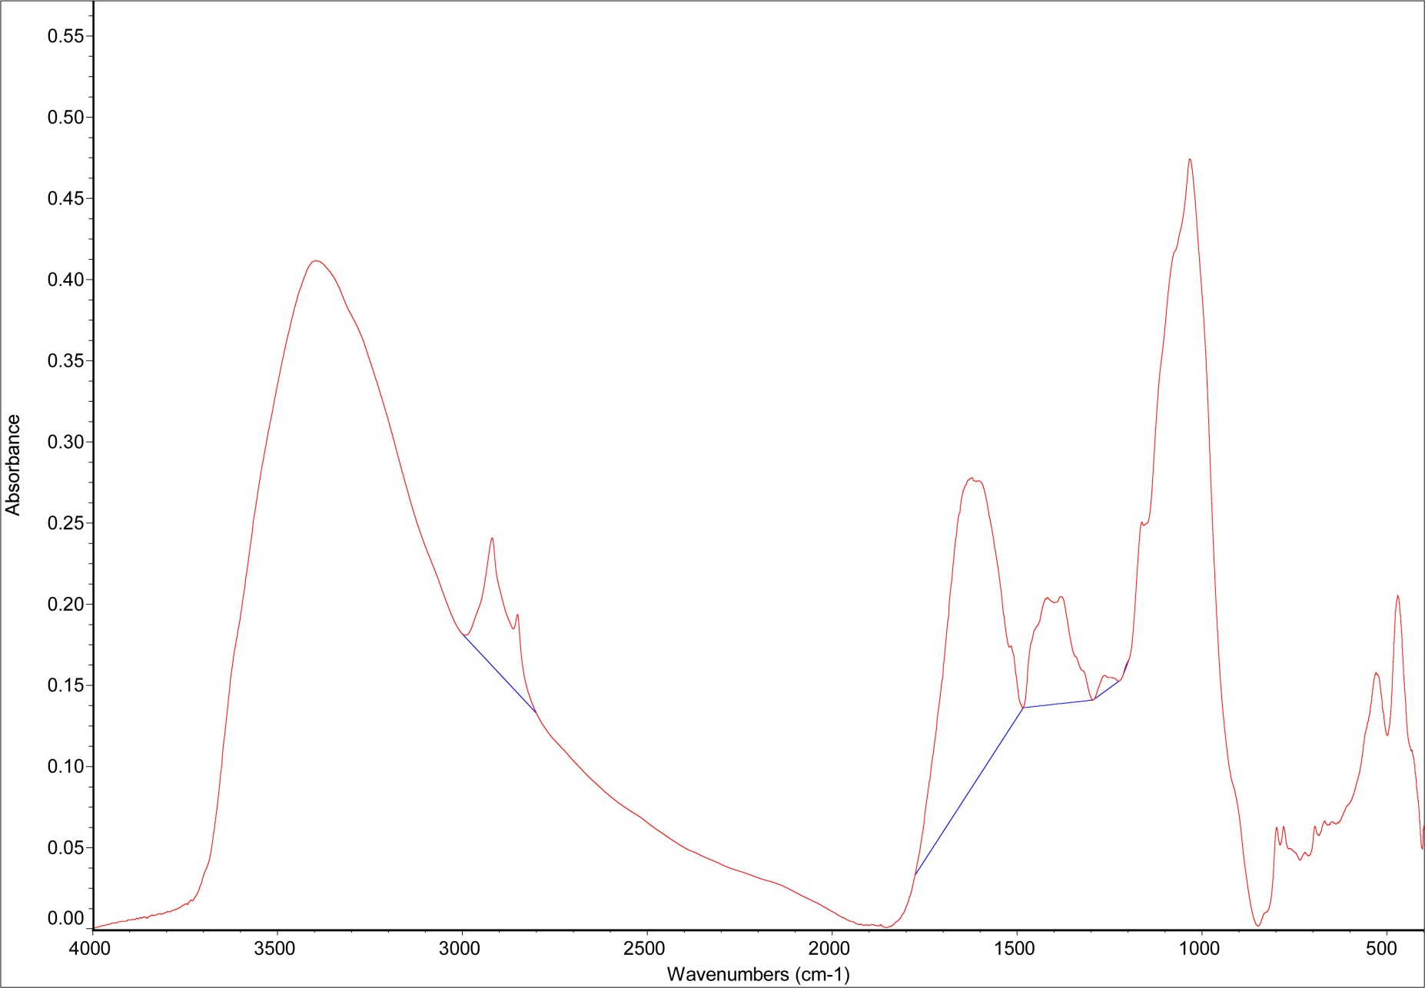
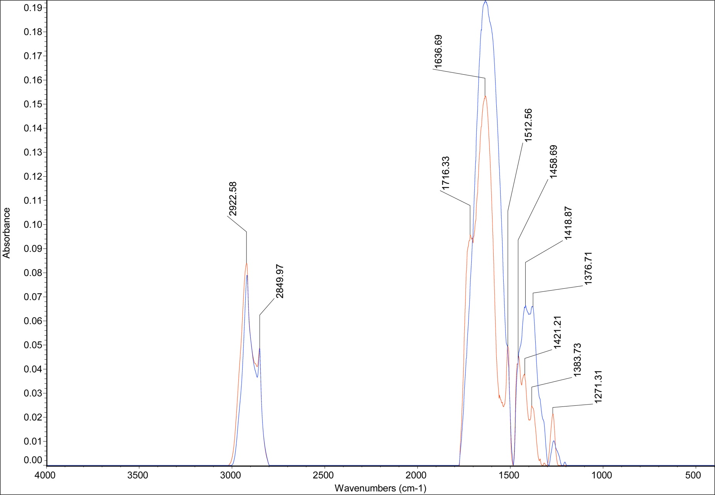
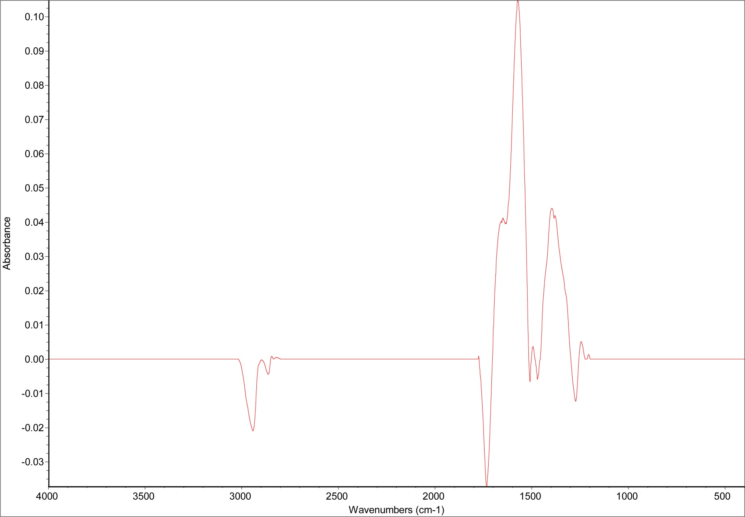
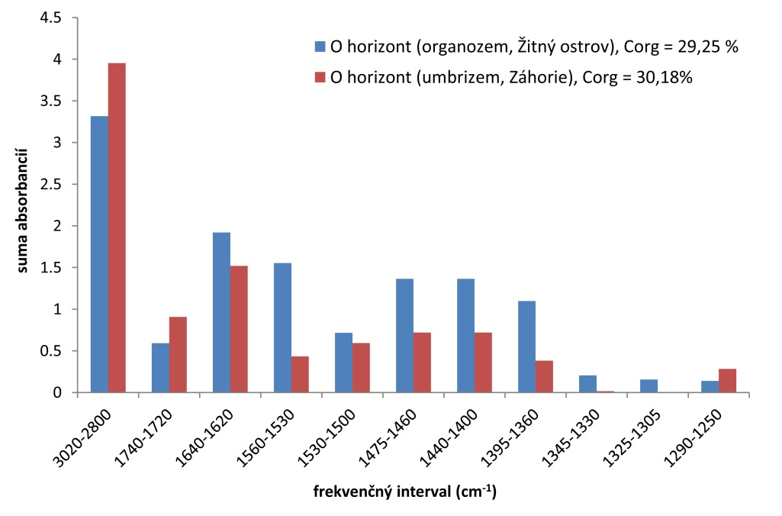
Porovnanie kvality humusu po stránke zastúpenia funkčných skupín (moor vs. mull): B. Mikuláš (C_{org}=30,18 %) vs. Ohrady (C_{org}=29,25 %)
Vymedzenie spektrálnych pásov a odčítanie „anorganickej“ časti spektra
2. Kvantifikácia miery absorpcie, napr.:
Integráciou píkov, alebo
Sčítaním (suma) hodnôt absorbancie v uvedených intervaloch
aromatický C
amidy
disociovaná COO⁻
alifatické CH štruktúry
3. Jednotlivé org. spektrá je možné od seba odčítať
COOH

Slide 27
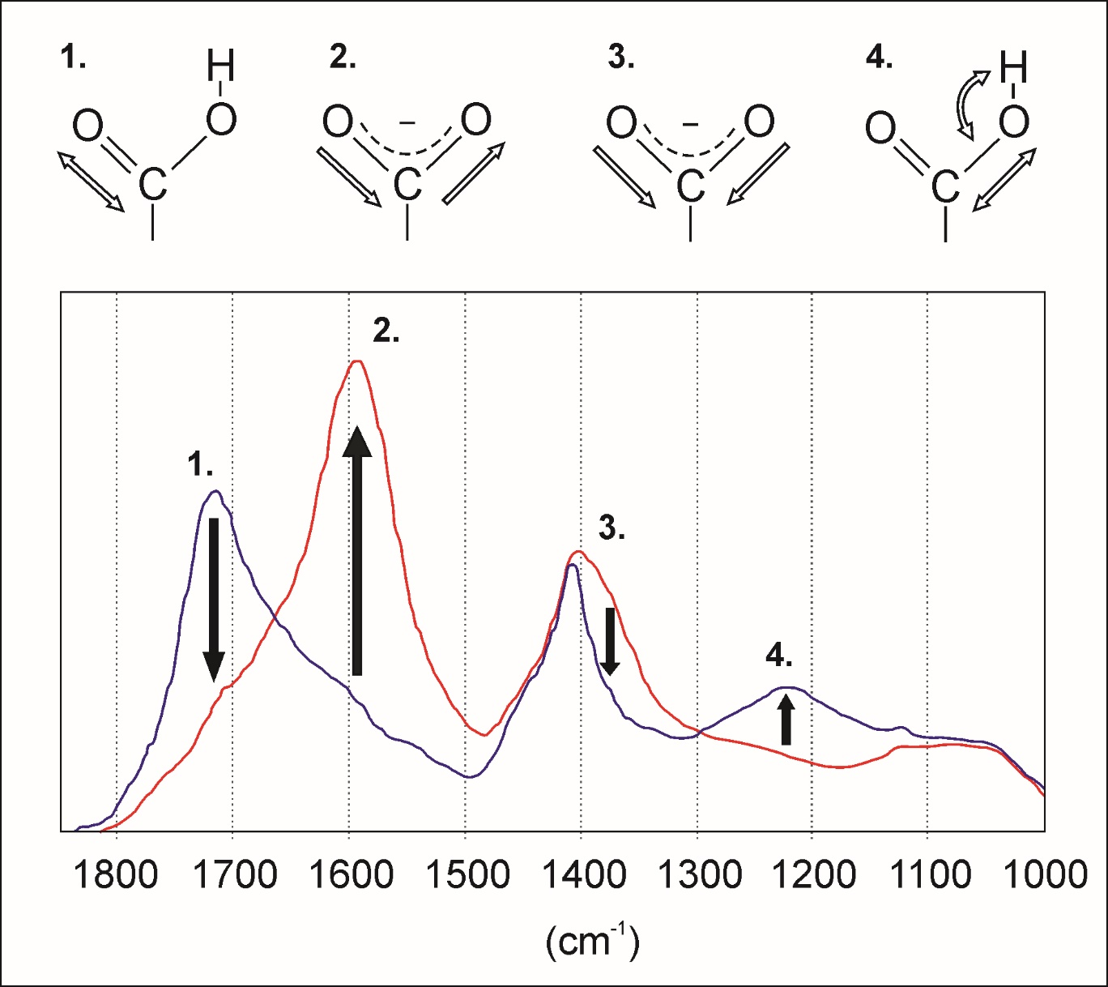
Identifikácia disociácie karboxylových skupín pôdnej org. hmoty
Spektrum fulvokyseliny:
pH = 2
pH = 6
Šípky vyjadrujú zmeny
pozície píkov ku ktorým
dôjde následkom disociácie
COOH
V niektorých prácach autori
pozorovali, že absorpcia v okolí
1600 a 1400 cm⁻¹ narastá aj
v dôsledku tvorby väzby medzi
COO⁻ a katiónmi kovov (Cu, Pb, Zn)
(Zhang et al., 2012; Cruz-Guzmán et al., 2003)

